Slide 1

CIRCUITOS LÓGICOS PROGRAMABLES
ROYER YESID SANABRIA
Link Repositorio: https://github.com/ByCo-Repository/CLP1.git
Link del video: https://youtu.be/uhv1mb2tfIE

Slide 2
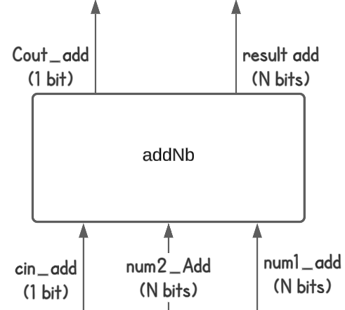
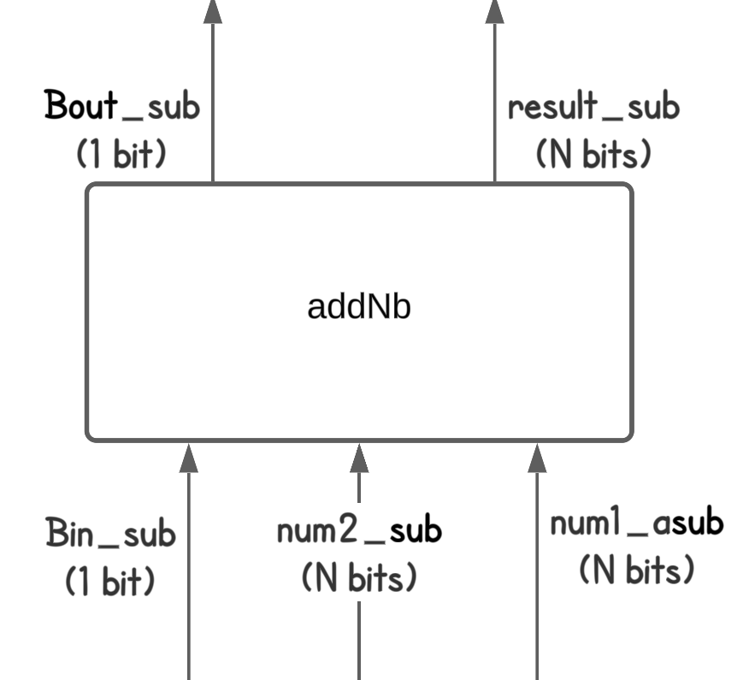
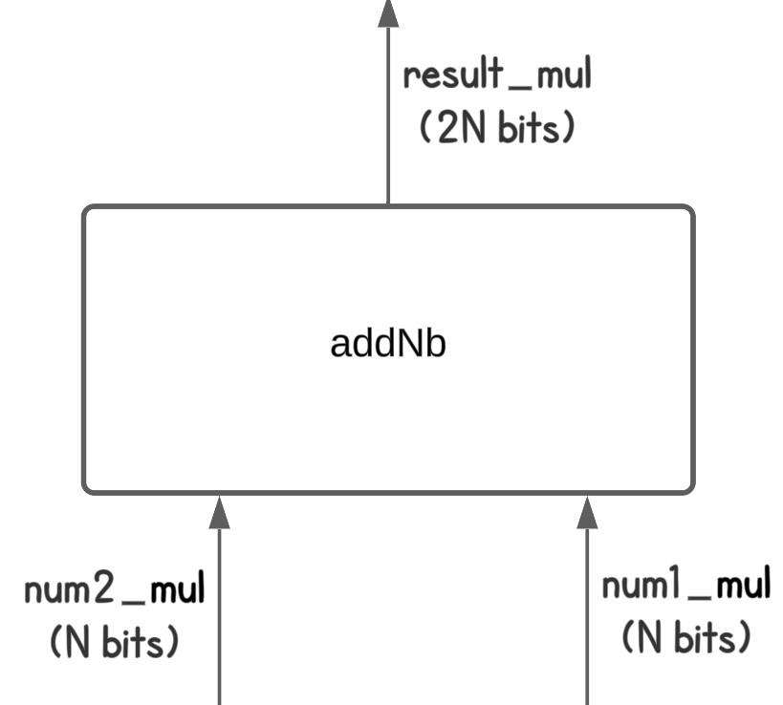
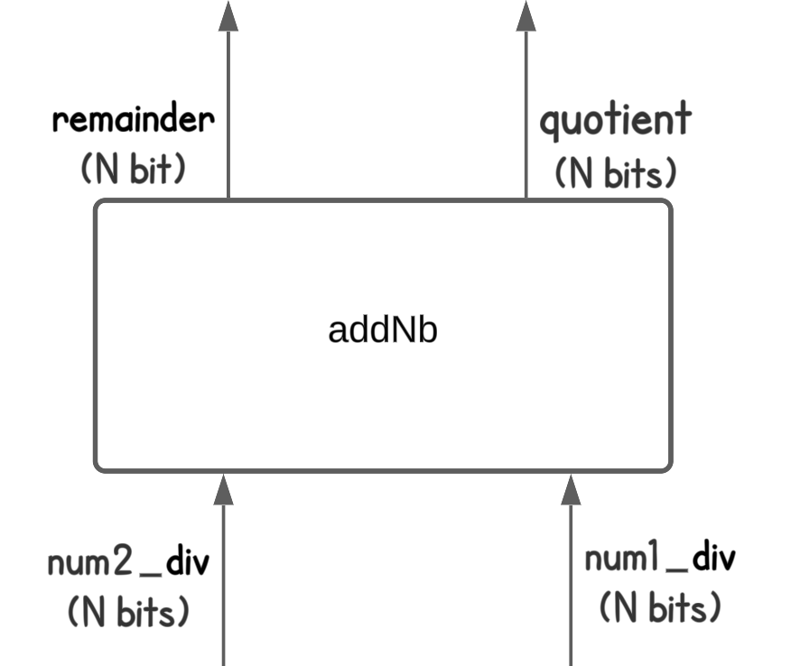
MÓDULOS ALU
subNb
mulNb
divNb

Slide 3
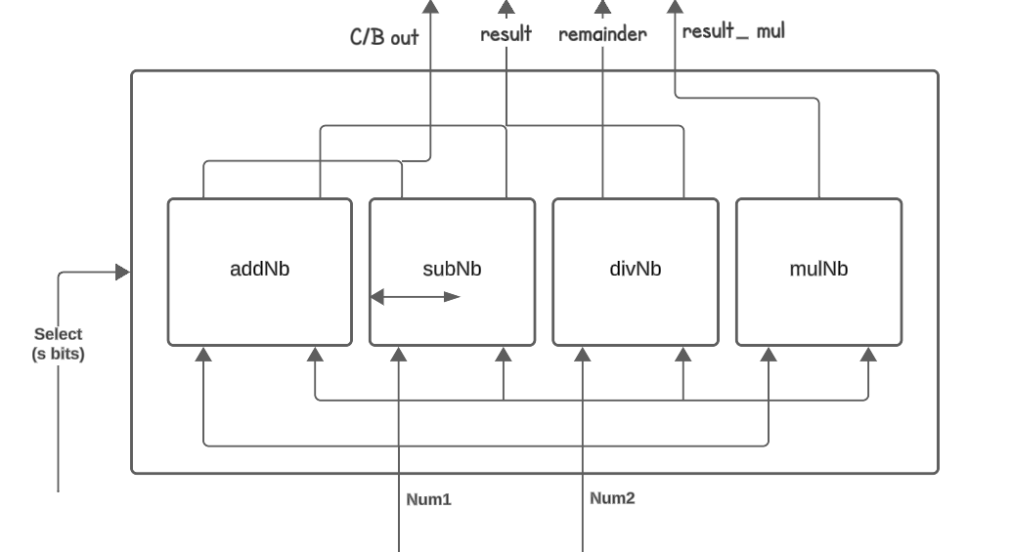
MULTIPLEXOR

Slide 4
TABLA DE ESTADOS
 | SELECT
Señales | 00 | 01 | 10 | 11
m_result_mul | 0 | 0 | 0 | num1 * num2
m_result | num1 + num2 | Num1-num2 | ABS(num1/num2)
m_quotient | 0 | 0 | residuo | 0
m_Cout | Carry Out | Borrow Out | 0 | 0

Slide 5
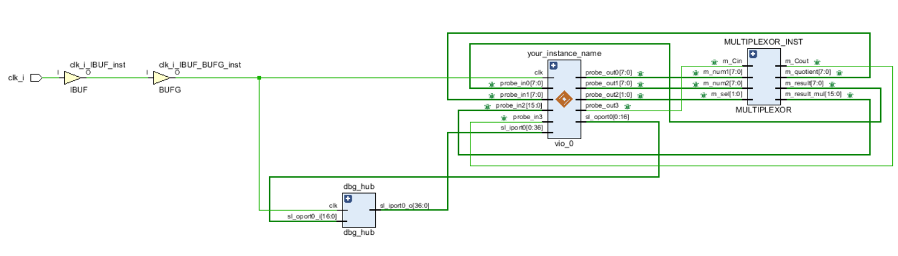
ESQUEMATICO DE VIVADO
VIO

Slide 6
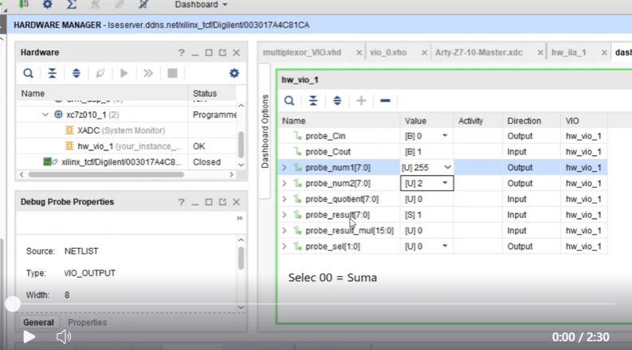
CONEXIÓN Y PRUEBAS CON FPGA REMOTA

